Slide 1
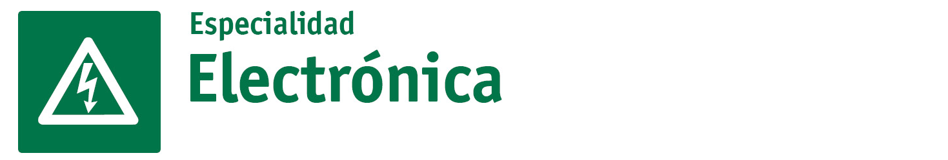

SECTOR ELECTRÓNICA | NIVEL 4° MEDIO
MÓDULO 8
MONTAJE DE EQUIPOS INDUSTRIALES
En estos documentos se utilizarán de manera inclusiva términos como: el estudiante, el docente, el compañero u otras palabras equivalentes y sus respectivos plurales, es decir, con ellas, se hace referencia tanto a hombres como a mujeres.

Slide 2
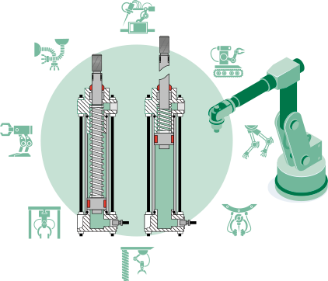
MÓDULO 8 | MONTAJE DE EQUIPOS INDUSTRIALES
ACTIVIDAD 4
ACTUADORES NEUMÁTICOS E HIDRÁULICOS

Slide 3

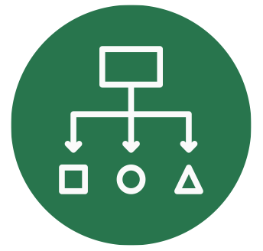

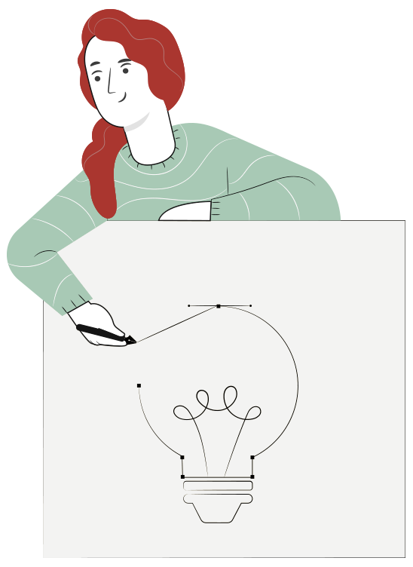
ACTUADORES NEUMÁTICOS E HIDRÁULICOS
METODOLOGÍA SELECCIONADA
APRENDIZAJE ESPERADO
Método de Proyecto
Ejecuta proyectos de Instalación de sistemas electrónicos industriales de acuerdo al diseño y características técnicas del proyecto, a manuales específicos y a la normativa vigente.

Slide 4
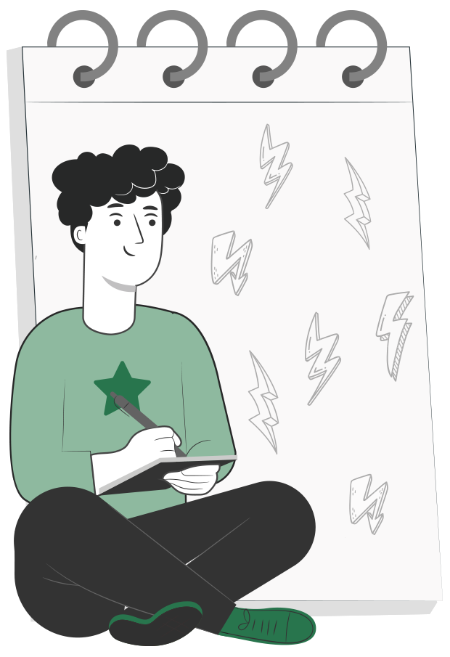
4
MENÚ DE LA ACTIVIDAD
ACTUADORES NEUMÁTICOS E HIDRÁULICOS
1
Actividad de Conocimientos Previos.
Principios básicos.
Hidrodinámica.
Sistemas neumáticos.
Sistemas hidráulicos.
Ejemplos.
Actividad ¿Cuánto Aprendimos?
Ticket de Salida.
2
3
4
5
6
7
8

Slide 5

4
ACTIVIDAD
CONOCIMIENTOS PREVIOS
ACTUADORES NEUMÁTICOS E HIDRÁULICOS
¡Ahora veamos cómo lo que ya has aprendido refuerza y mejora lo que estás a punto de aprender!

Slide 6
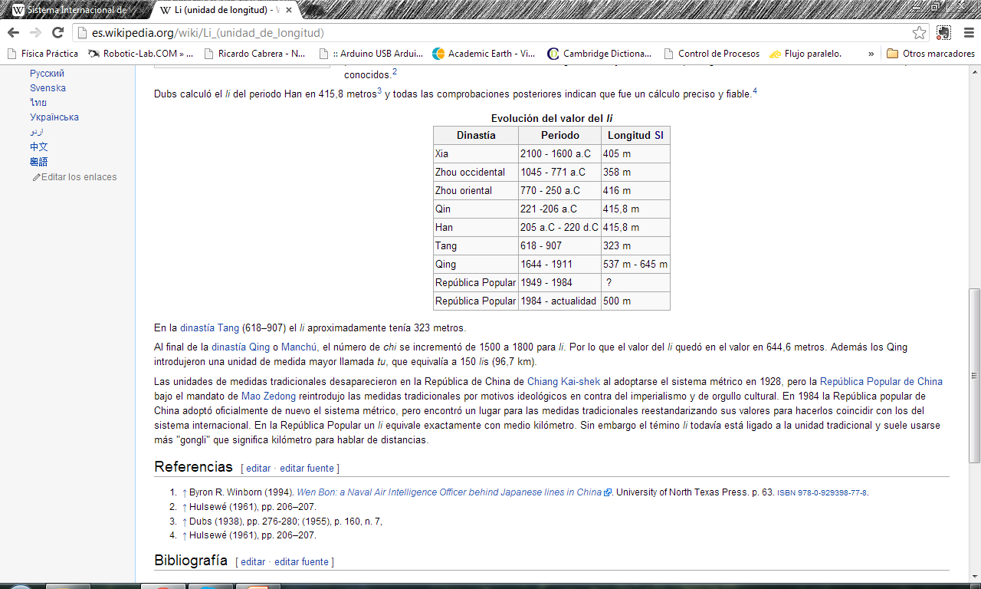
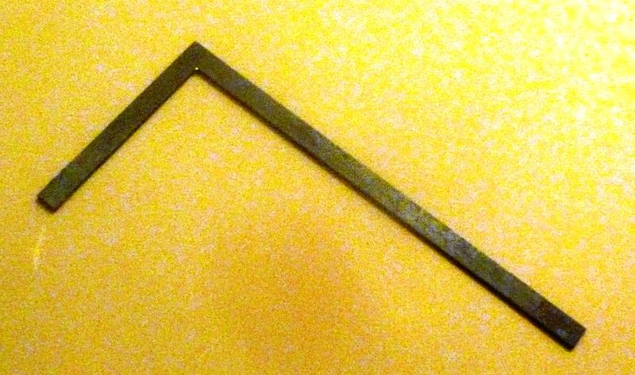
PRINCIPIOS BÁSICOS
Antes de empezar, revisemos información que será útil en la actividad.

Slide 7
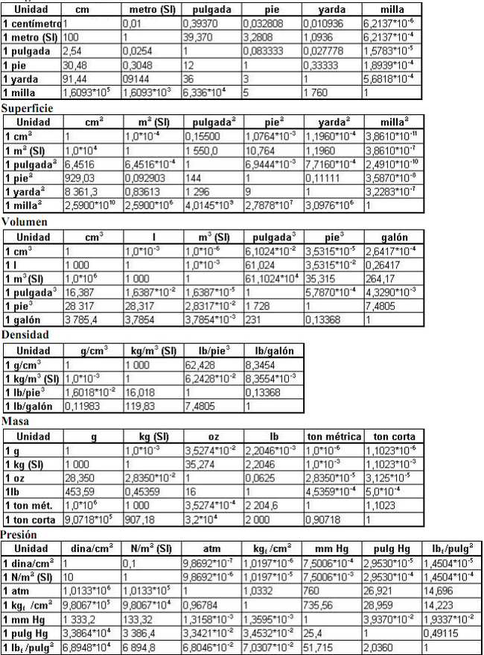
CONVERSIÓN DE UNIDADES

Slide 8
CONVERSIÓN DE UNIDADES
Superficie:

Slide 9
CONVERSIÓN DE UNIDADES
Volúmen:

Slide 10
CONVERSIÓN DE UNIDADES
Densidad:

Slide 11
CONVERSIÓN DE UNIDADES
Masa:

Slide 12
CONVERSIÓN DE UNIDADES
Presión:

Slide 13


EJERCICIO
Las dimensiones de una sala de estar don de 3,5 y 4,2 m con una altura de 2,4 m.
¿Cuánto pesa el aire de la sala cuando la presión del aire es de 1 ATM?
¿Cuál es la magnitud de la fuerza sobre el piso de la sala?
Considere una densidad del aire de 1,21 kg/m3.

Slide 14


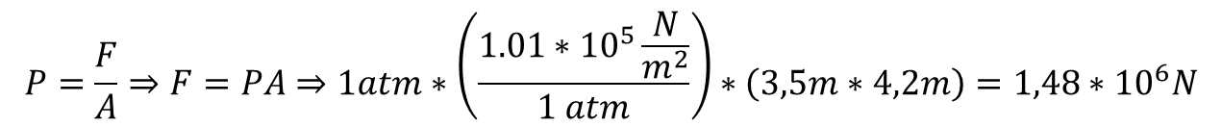
SOLUCIÓN

Slide 15
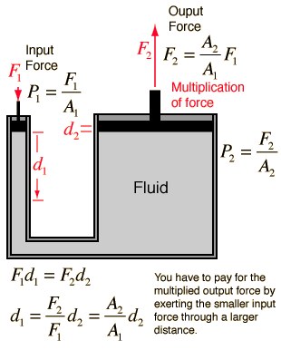
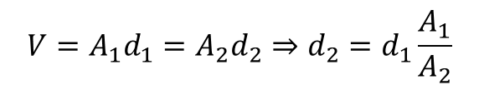
EL PRINCIPIO DE PASCAL
“Con una palanca hidráulica, una fuerza dada que se aplique sobre una distancia dada puede transformarse en una fuerza más grande aplicada sobre una distancia más corta”

Slide 16
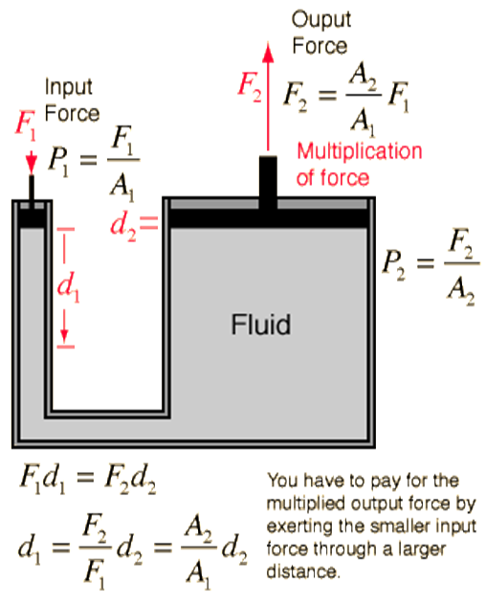
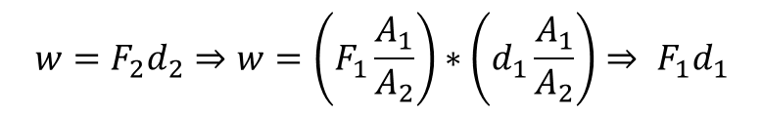
¿CÓMO PODEMOS EXPRESAR EL TRABAJO DE SALIDA ?
Podemos decir que el trabajo queda expresado como:

Slide 17
EJERCICIO
Calcular los siguientes casos:
Se desea elevar un cuerpo de 1.000 Kg con una elevadora hidráulica cuyo émbolo mayor mide 50 cm de radio y el émbolo menor 0,08 m. ¿Cuánta fuerza hay que hacer en el émbolo pequeño?
El émbolo menor de una prensa hidráulica tiene un radio de 4 cm y sobre él actúa una fuerza de 80 kg. Calcular el radio del émbolo mayor si se obtiene en éste una fuerza de 50.000 kg.

Slide 18

FLUIDOS IDEALES EN MOVIMIENTO
Flujo uniforme: En un flujo uniforme la velocidad del fluido en movimiento en cualquier punto no cambia con el tiempo ni en magnitud ni en dirección.
Flujo incompresible: Densidad con valor constante.
Flujo no viscoso: Viscosidad es una medida de la resistencia con la cual circula un fluido.
Flujo irrotacional: Un cuerpo suspendido en un fluido no gira alrededor de su propio eje.

Slide 19
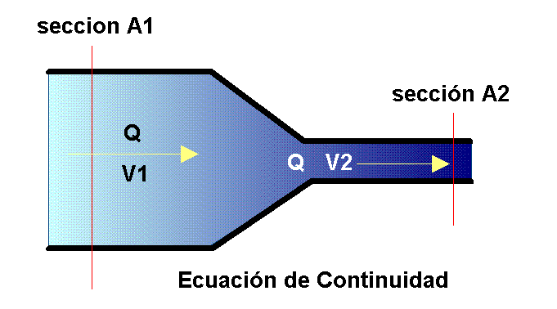
ECUACIÓN DE CONTINUIDAD
Si el fluido que ha pasado se puede definir como:

Slide 20

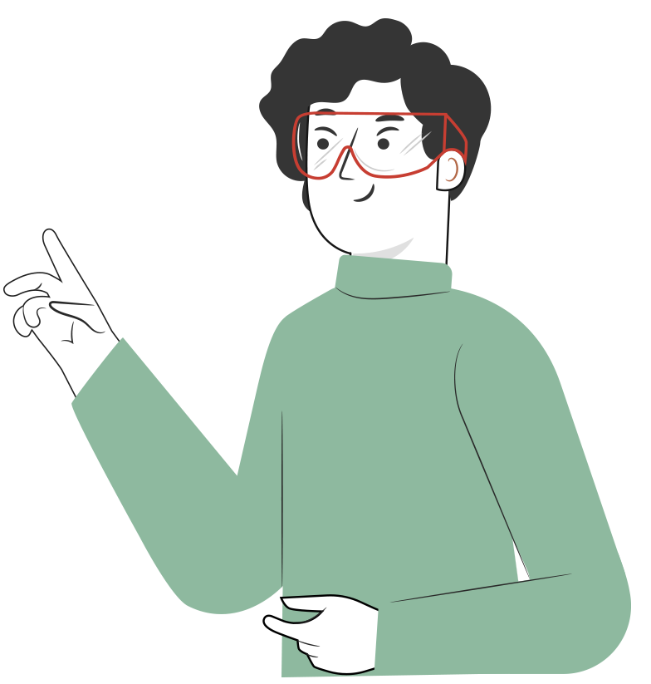


ECUACIÓN DE CONTINUIDAD

Slide 21
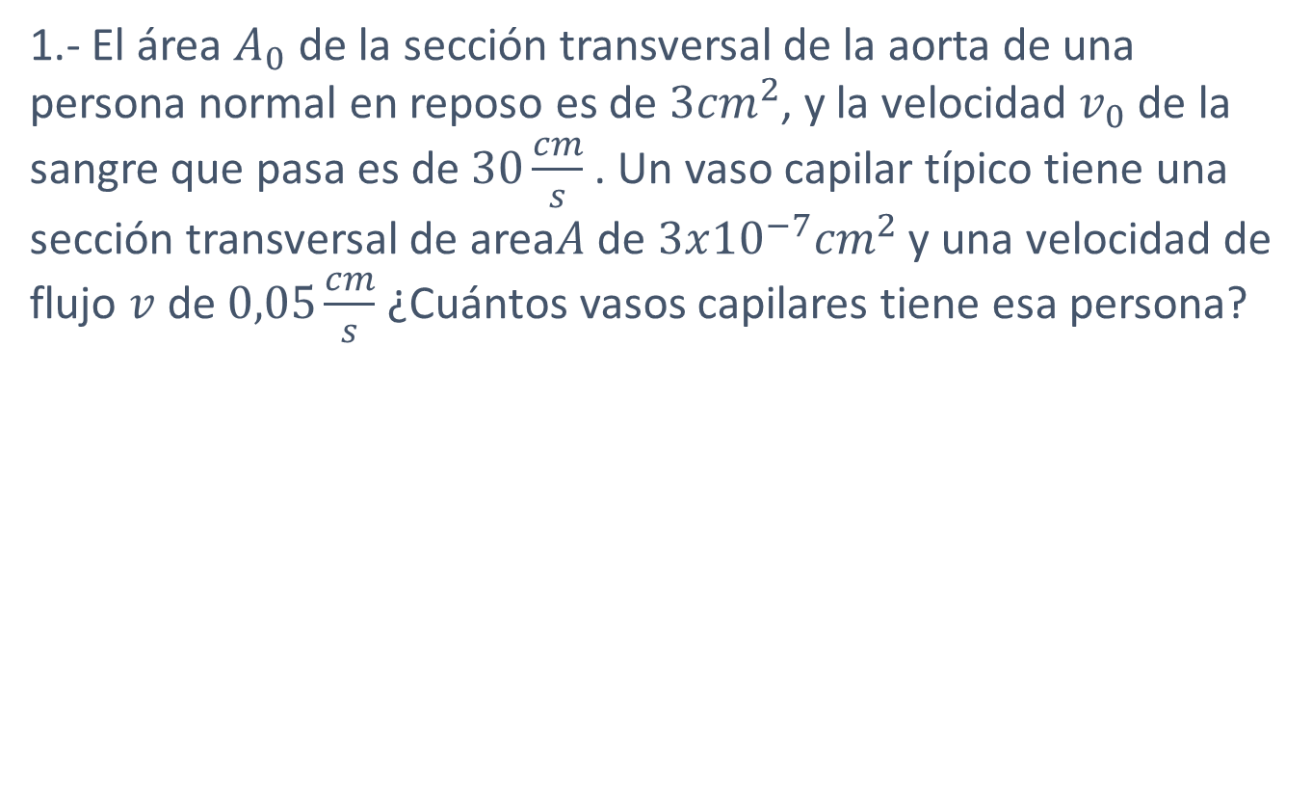
¿CÓMO VAMOS?
Resolver:

Slide 22
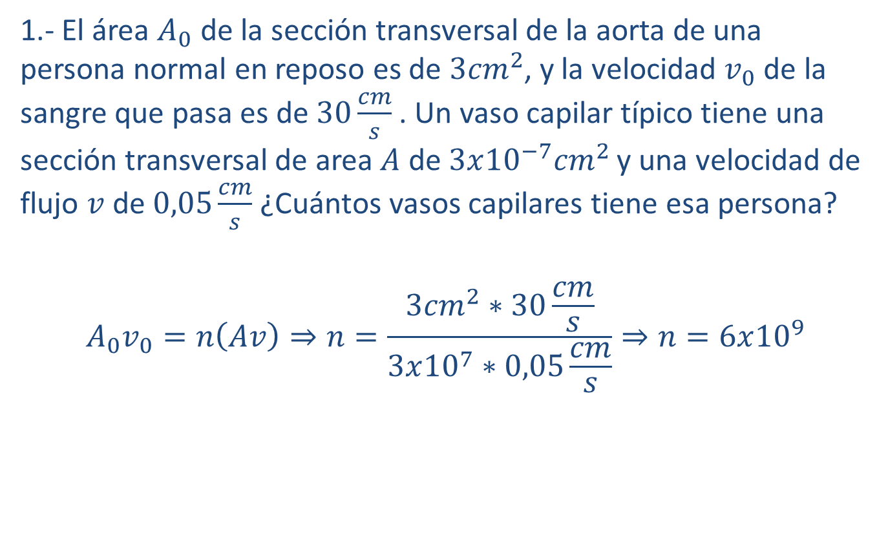
¿CÓMO VAMOS?
Resolver:

Slide 23
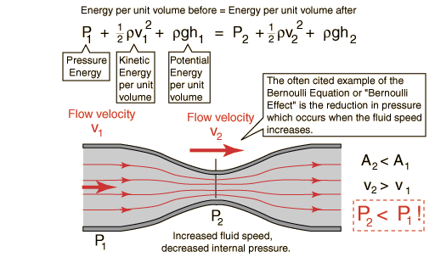
ECUACIÓN DE BERNOULLI

Slide 24

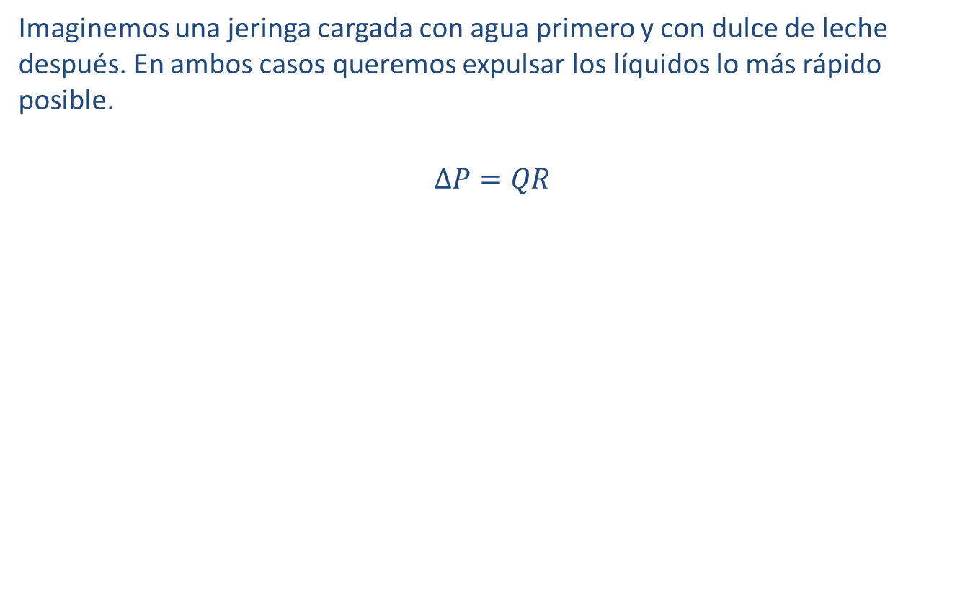
RESISTENCIA HIDRODINÁMICA
Imaginemos una jeringa cargada con agua primero y con dulce de leche después. En ambos casos queremos expulsar los líquidos, lo más rápido posible.

Slide 25
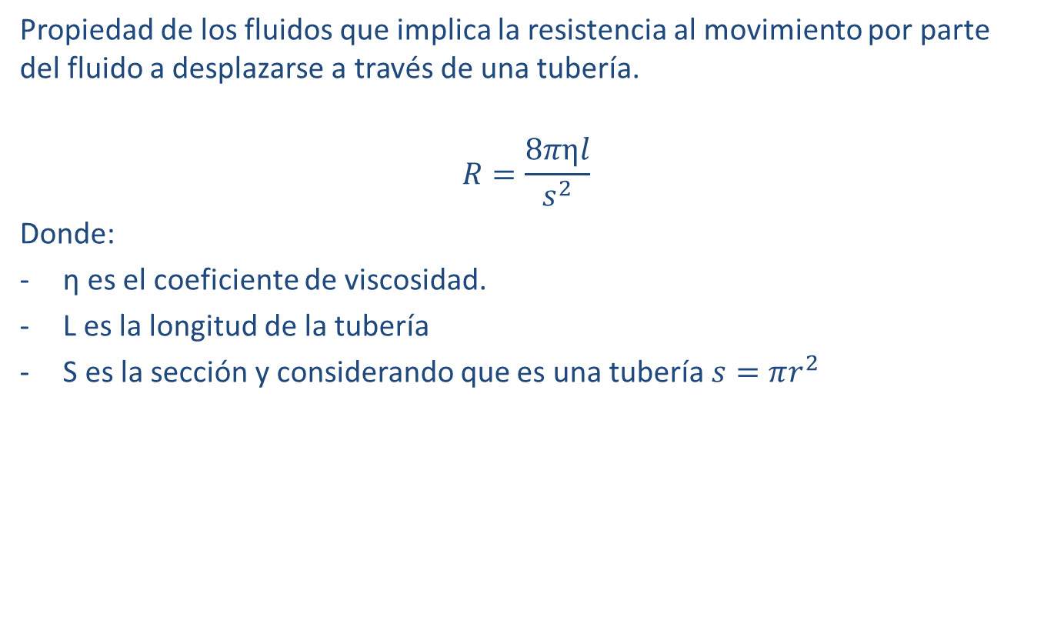
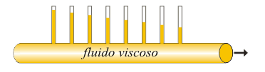
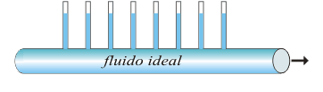
VISCOSIDAD

Slide 26
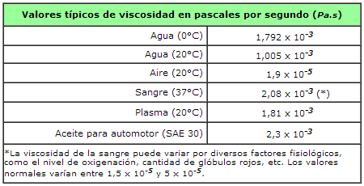
VISCOSIDAD

Slide 27
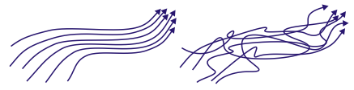
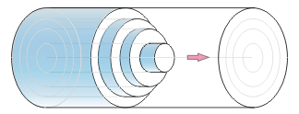
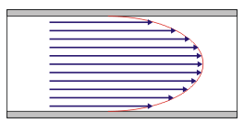
FLUJO LAMINAR Y TURBULENTO

Slide 28
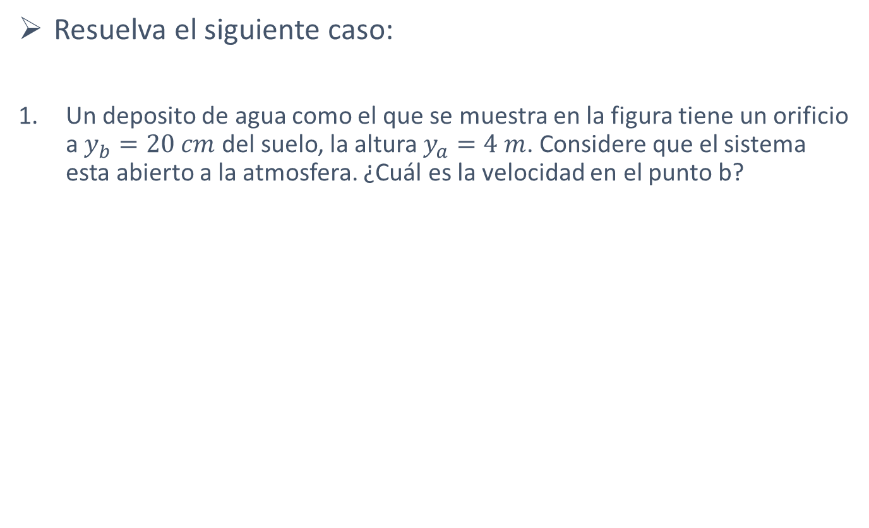
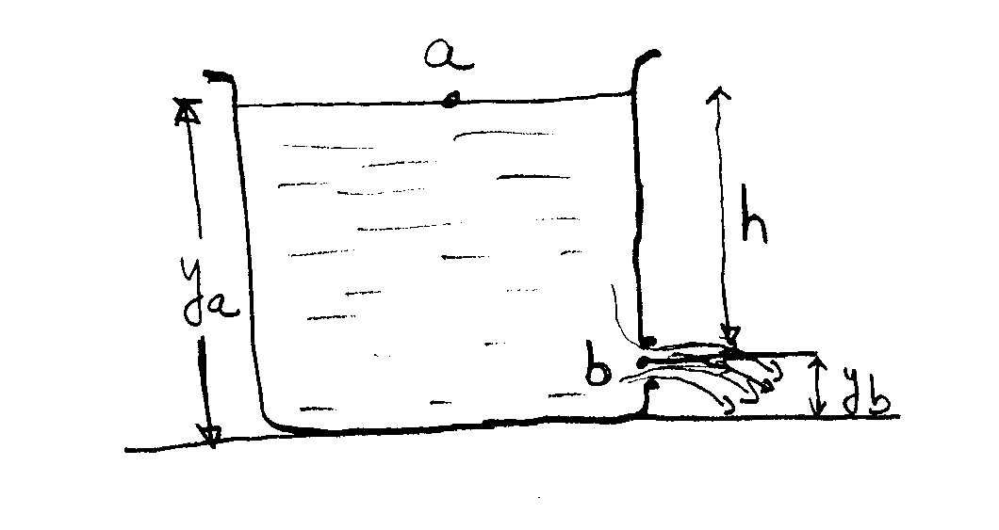
MOTIVACIÓN PARA CONTINUAR APRENDIENDO
Resuelve el siguiente caso:

Slide 29
MÉTODOS DE DISEÑO PARA LA NEUMÁTICA
1. Método Intuitivo.
2. Método Cascada.

Slide 30
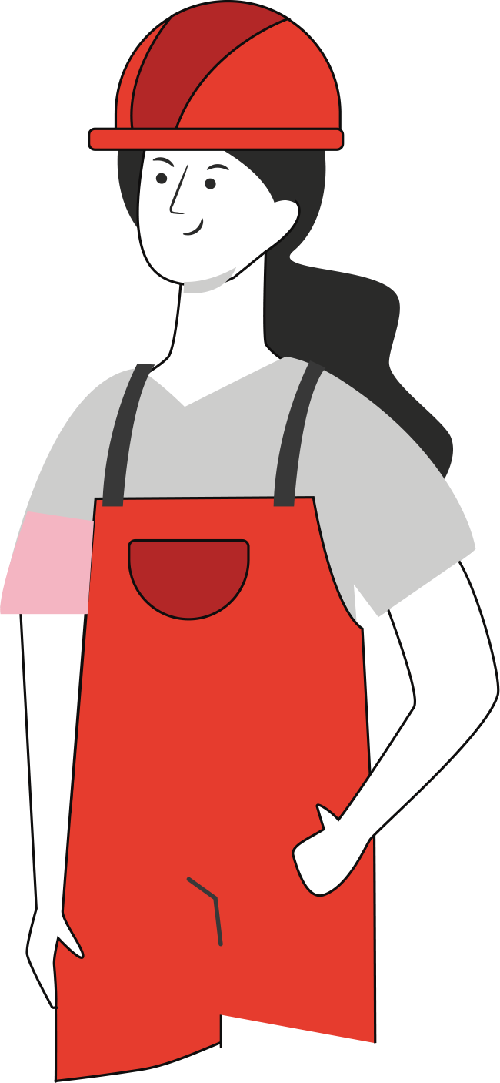
MÉTODOS DE DISEÑO SECUENCIAL
Como paso previo a la aplicación de cualquier método de diseño, se han de estudiar con detenimiento la secuencia de movimientos que necesitamos que realice nuestro dispositivo y/o máquina, e identificar con qué tipo de actuador realizaremos dicho movimiento.
Una vez analizado, lo plasmamos sobre papel a través de los denominados diagramas espacio – fase o espacio – tiempo.

Slide 31
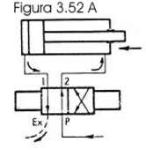
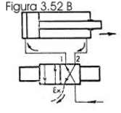
MÉTODOS DE DISEÑO SECUENCIAL
Consideremos el siguiente ejemplo:
Supongamos que queremos controlar un dispositivo formado por dos cilindros:
Un cilindro posiciona una pieza. Luego, sobre esta pieza actúa otro cilindro que la voltea. Una vez volteada, el primer cilindro se retrae y en seguida lo hace el segundo.
En este ejemplo vemos que existe un movimiento de salida y de entrada de cada cilindro.
¿Cómo actuarían los cilindros?
Figura A
Figura B

Slide 32
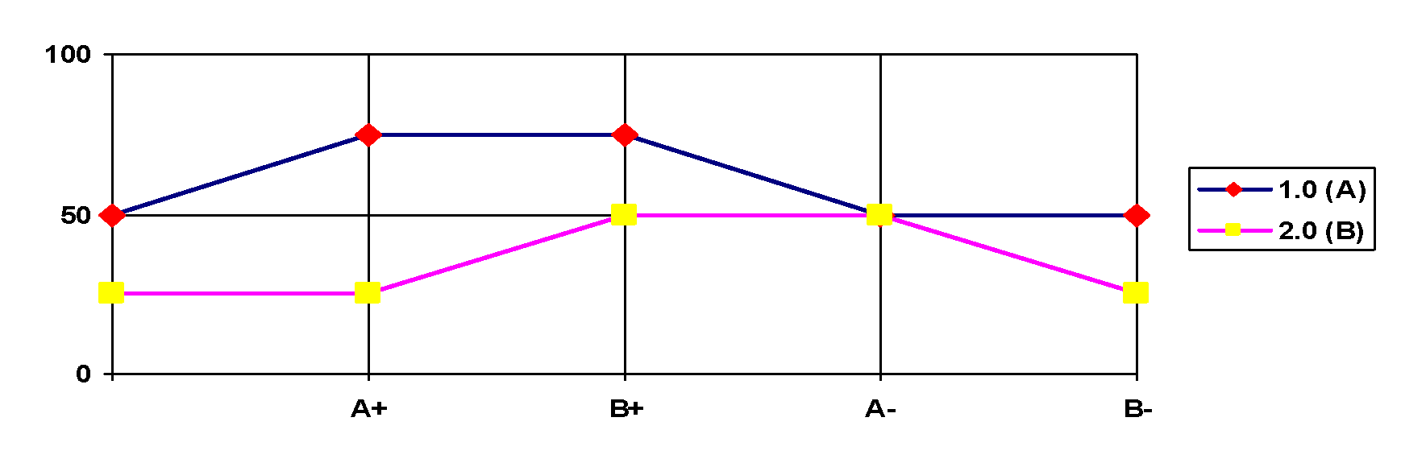
MÉTODOS DE DISEÑO SECUENCIAL
Consideremos el siguiente ejemplo:
Diagrama espacio-fase
Estos movimientos hemos de plasmarlos en un diagrama espacio – fase.
Para ello, cada cilindro es nombrado con una letra o número: A, B, C, ..., 1.0, 2.0, 3.0, etc. El movimiento de avance lo identificamos con signo positivo (+) y el movimiento de retroceso lo identificamos con signo negativo (-).
Diagrama espacio-fase
¿Cuál sería la secuencia de trabajo?

Slide 33
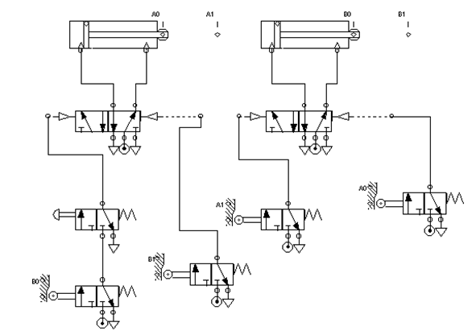
SOLUCIÓN

Slide 34
EJERCICIO 1
Se desea que mediante el accionamiento de una válvula con pulsador, avance el vástago de un cilindro simple efecto y retorno por muelle, y que en cuanto se suelte el pulsador, se produzca el retroceso del vástago del cilindro, pero utilizando –además- una válvula 3/2 aire-muelle.

Slide 35
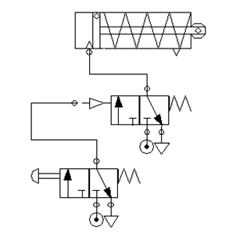
SOLUCIÓN EJERCICIO 1

Slide 36
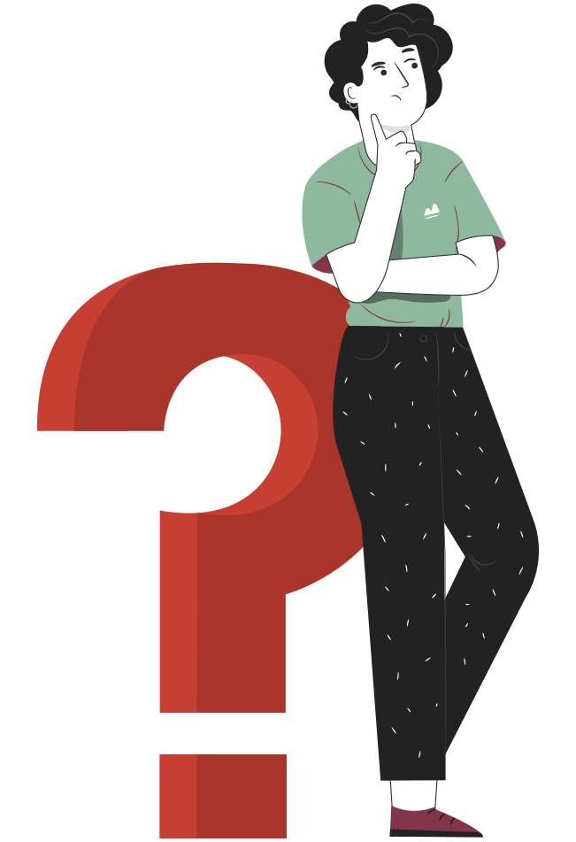
EJERCICIO 2
Se desea controlar un cilindro de simple efecto y retorno por muelle para un equipo, desde las válvulas con pulsador “A” o “B” existentes. El cilindro debe ser comandado por una 3/2 aire-muelle.

Slide 37
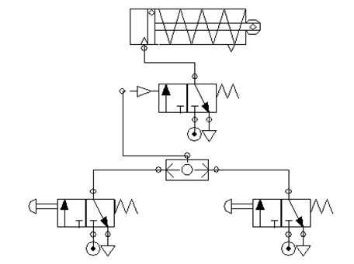
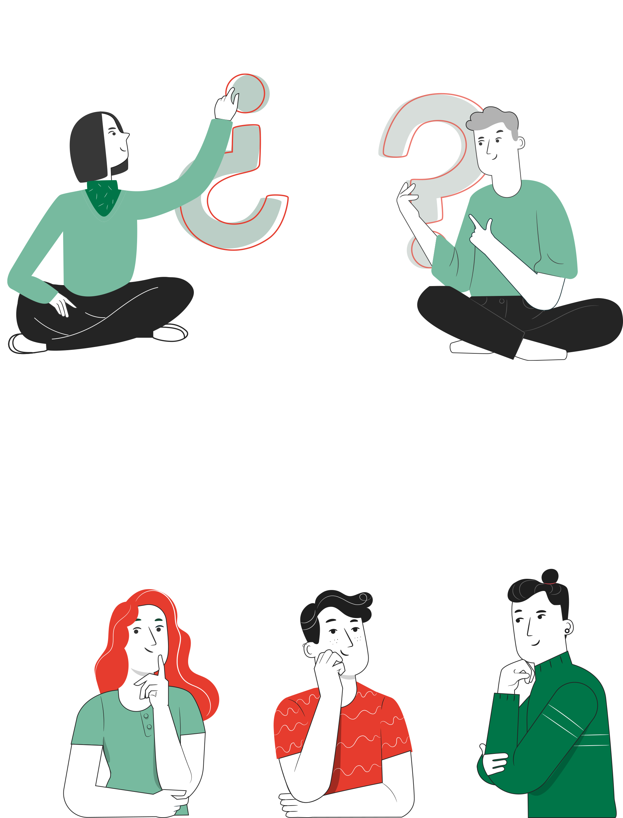
SOLUCIÓN EJERCICIO 2

Slide 38
EJERCICIO 3
Se desea que un cilindro de simple efecto salga cuando ocurra una de las siguientes condiciones, regresando al cesar la acción que lo lanzó: un pulsador “A”, uno de los pulsadores “B” o “C” o los pulsadores “D” y “E” a la vez.

Slide 39
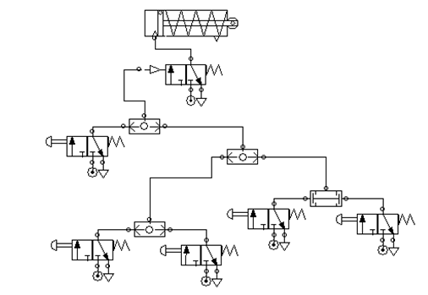
SOLUCIÓN EJERCICIO 3

Slide 40
EJERCICIO 4
Conseguir, mediante el accionamiento de un pulsador “A”, que el cilindro “A” salga y el cilindro “B” retroceda y que, mediante otro pulsador “B”, ocurran los movimientos inversos.
Obtener diagrama de Fase.

Slide 41
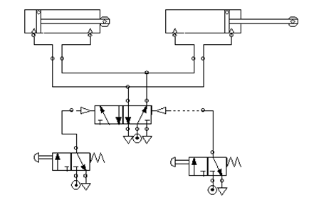
SOLUCIÓN EJERCICIO 4

Slide 42
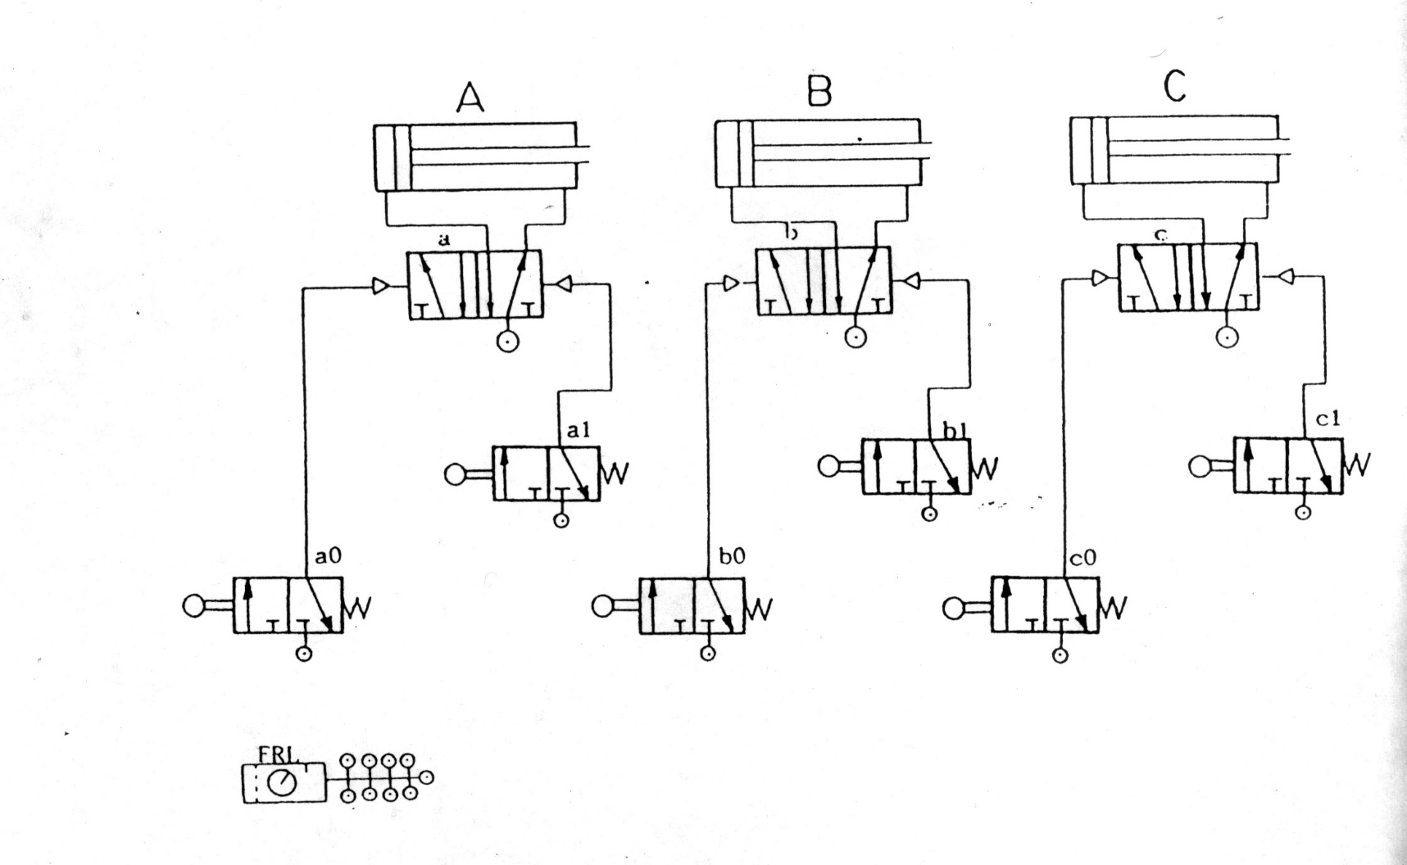
SOLUCIÓN EJERCICIO 4
Considere lo siguiente:

Slide 43
SOLUCIÓN EJERCICIO 4
Podemos entonces reconocer lo siguiente
Cilindro | A | B | C
Válvula de potencia 5/2 Aire-Aire | a | b | c
Válvula 3/2 de control salida vástago
Válvula 3/2 de Control entrada vástago

Slide 44
SECUENCIA DE FUNCIONAMIENTO DEL SISTEMA NEUMÁTICO
El accionamiento de un cilindro neumático implica la salida del vástago (si éste está dentro) o la entrada del mismo (si éste está fuera).
Par indicar salida del vástago de un determinado cilindro lo indicaremos con la letra que designa el cilindro seguido del Sub-Índice (+) y para el caso de entrada con el Sub-Índice (-) de tal manera que:
Sale vástago cilindro A = A+
id. B = B+
id. C = C+
Entra vástago cilindro A = A-
id. B = B-
id. C = C-

Slide 45
DEFINICIONES
CICLO
Un ciclo corresponde al accionamiento de los cilindros desde un inicio que normalmente es el punto de puesta en marcha del sistema hasta el fin de ciclo que queda indicado por la fase anterior al inicio del nuevo ciclo.
FASE
Queda definida por el accionamiento de un cilindro o más en forma simultánea.

Slide 46
EJEMPLOS
Secuencia
Sale vástago cilindro A: A⁺
Salen vástagos cilindros B y C: B⁺C⁺
Sale vástago cilindro D y entra vástago cilindro B: D⁺B⁻
Entra vástago cilindro C: C⁻
Entran vástagos cilindros A y D: A⁻D

Slide 47
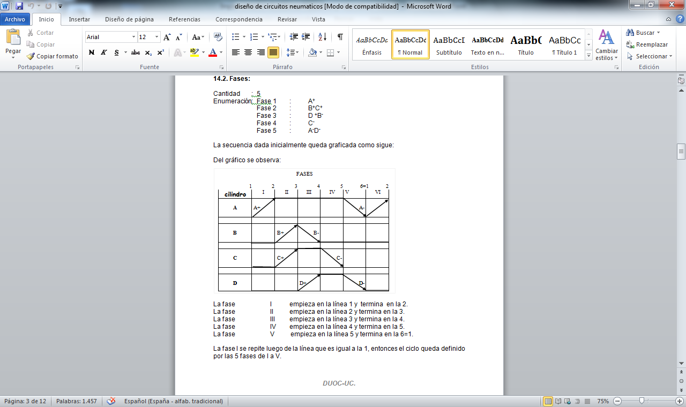
PARA EL SIGUIENTE GRÁFICO DETERMINE CICLO Y FASES EXPLICANDO LO QUE OCURRE EN CADA UNA DE ELLAS
FASES
cilindro

Slide 48
SOLUCIÓN
CICLO:
Inicio : A⁺
Final : A⁻D⁻
FASES:
Cantidad : 5
Enumeración : Fase 1 : A⁺
Fase 2 : B⁺C⁺
Fase 3 : D ⁺B⁻
Fase 4 : C⁻
Fase 5 : A⁻D⁻
La fase I empieza en la línea 1 y termina en la 2.
La fase II empieza en la línea 2 y termina en la 3.
La fase III empieza en la línea 3 y termina en la 4.
La fase IV empieza en la línea 4 y termina en la 5.
La fase V empieza en la línea 5 y termina en la 6=1

Slide 49
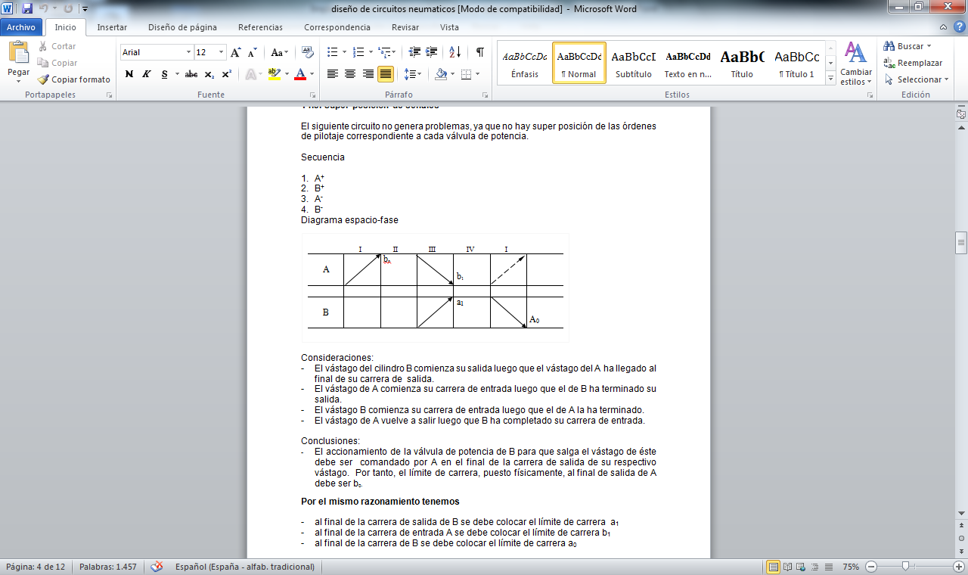
SUPERPOSICIÓN DE SEÑALES
• Secuencia
A⁺
B⁺
A⁻
B⁻

Slide 50
EXPLICACIÓN
Consideraciones:
El vástago del cilindro B comienza su salida luego de que el vástago del A ha llegado al final de su carrera de salida.
El vástago de A comienza su carrera de entrada luego que el de B ha terminado su salida.
El vástago B comienza su carrera de entrada luego que el de A la ha terminado.
El vástago de A vuelve a salir luego que B ha completado su carrera de entrada.
Conclusiones:
El accionamiento de la válvula de potencia de B, para que salga el vástago de éste, debe ser comandado por A en el final de la carrera de salida de su respectivo vástago. Por tanto, el límite de carrera, puesto físicamente, al final de salida de A debe ser b₀.

Slide 51
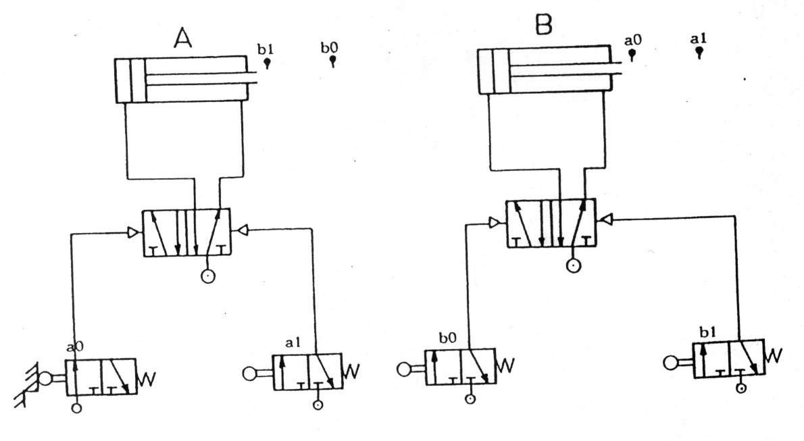
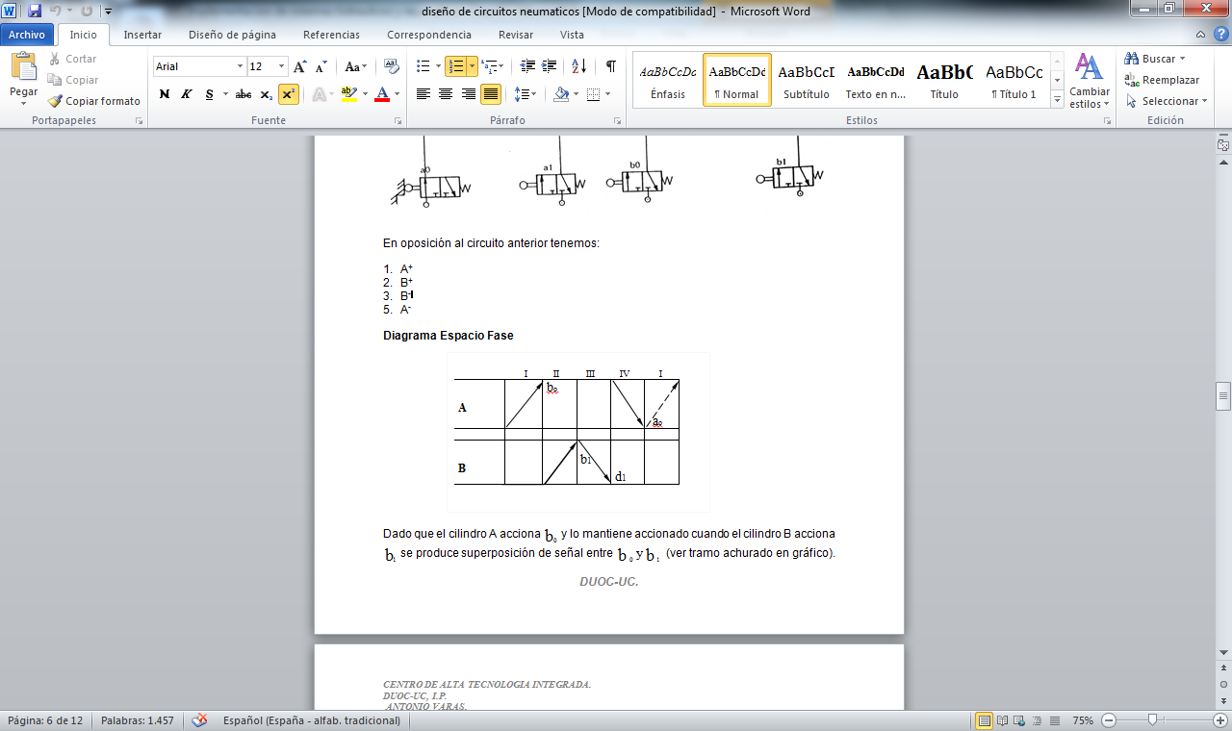
SUPONGA LO SIGUIENTE…

Slide 52
¿QUÉ PODEMOS INTERPRETAR?
Dado que el cilindro A acciona y lo mantiene accionado cuando el cilindro B acciona se produce superposición de señal entre.
Para eliminar la superposición bastaría con que el vástago de A sobrepasara el límite de carrera y no lo mantuviera accionado cuando B accionaba, esto produce dos inconvenientes:
1° El envío de la señal se produce antes del fin de carrera del cilindro A.
2° Al retornar el vástago de A volvería a accionar saliendo en ese momento el vástago de B, alterando la secuencia establecida.

Slide 53
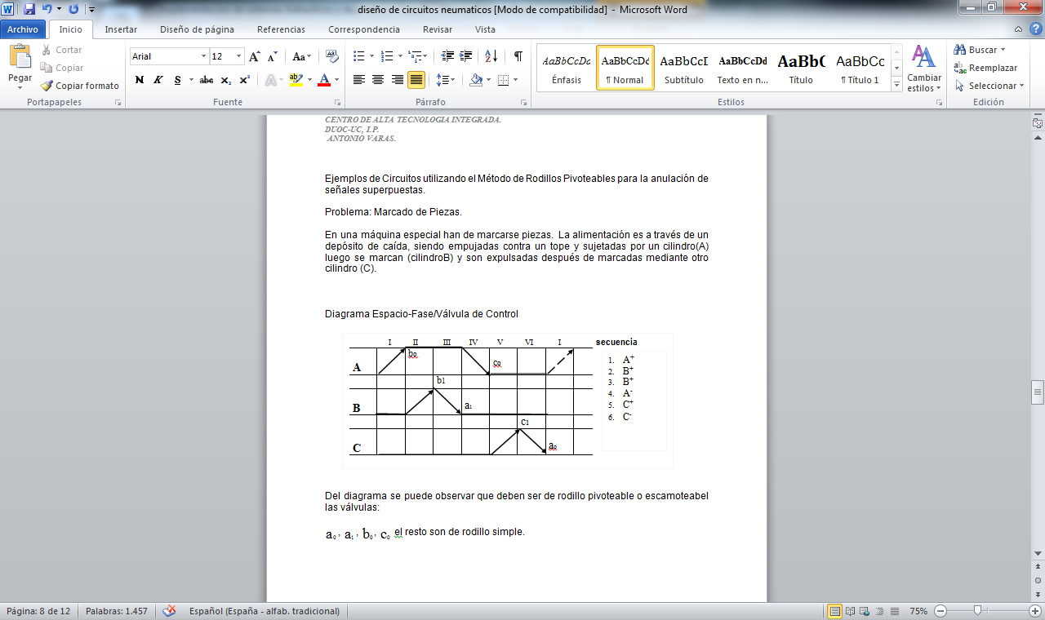
EJERCICIO
Problema: Marcado de Piezas
Diagrama Espacio-Fase/ Válvula de Control

Slide 54
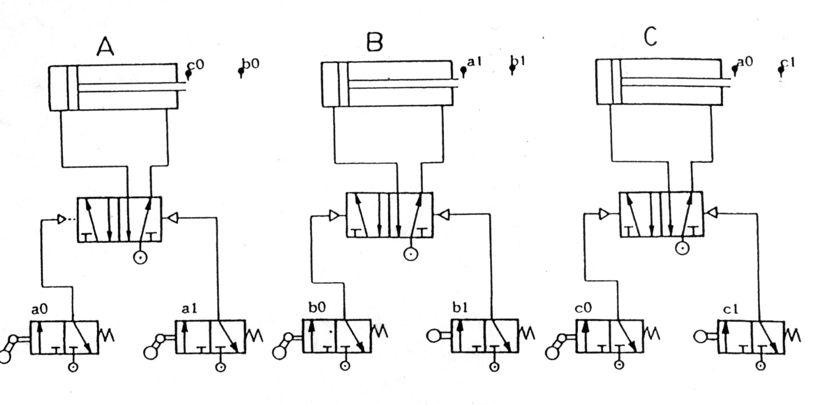
SOLUCIÓN

Slide 55
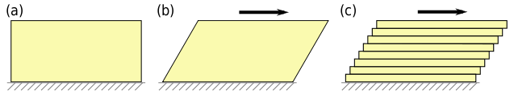
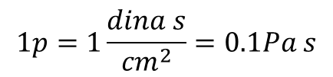
VISCOSIDAD
Es la oposición de un fluido a las deformaciones tangenciales. Se justifica por la fricción entre las diferentes capas que lo forman.
Un fluido que no tiene viscosidad se llama fluido ideal aunque, en realidad, todos los fluidos conocidos presentan algo de viscosidad.
La viscosidad de un fluido puede medirse por un parámetro dependiente de la temperatura llamado coeficiente de viscosidad o simplemente viscosidad (μ) que se mide en Pa s o en Poise (p).

Slide 56
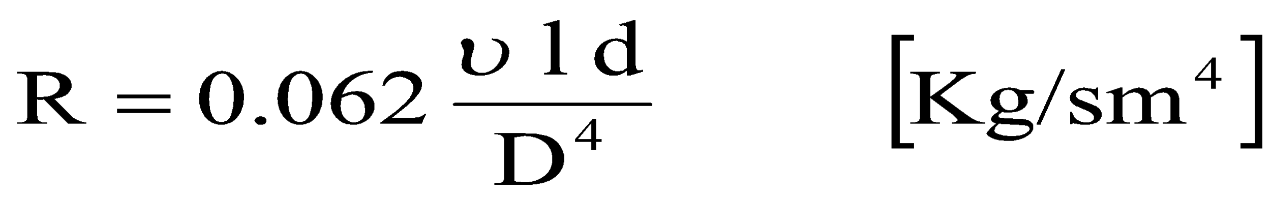
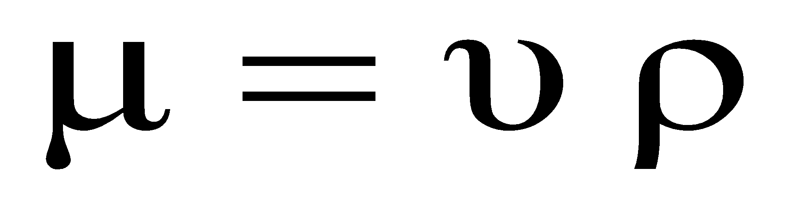
RESISTENCIA OLEODINÁMICA
Es la magnitud que expresa la oposición de un conducto al paso flujo de aceite. Es equivalente al concepto de resistencia eléctrica de un conductor.
Donde:
υ es la viscosidad cinemática (m²/s)
D es el diámetro del tubo (m)
d es la densidad del aceite (Kg/m³)
l es la longitud del tubo (m)

Slide 57

PÉRDIDA DE CARGA
Es la disminución de presión que experimenta un líquido al circular por un conducto. Se suele expresar en mm (altura de columna de líquido).
Donde:
Ψ es el coeficiente de fricción (adimensional)
D es el diámetro del tubo (m)
v es la velocidad de circulación del líquido (m/s)
l es la longitud del tubo (m)
g es la gravedad (9.8 m/s2)

Slide 58



CAUDAL
Es el volumen de fluido que atraviesa una determinada sección de una conducción por unidad de tiempo.

Slide 59




POTENCIA HIDRÁULICA Y CONSUMIDA
Suministrada por una bomba es la energía de presión por unidad de tiempo.
Estará en función del rendimiento de la máquina.

Slide 60
FLUÍDOS OLEOHIDRÁULICOS
Los más utilizados son los aceites minerales debido a su elevado poder lubricante que permite una buena conservación de los elementos de la instalación. No obstante, en instalaciones con riesgo de incendio se sustituyen por esteres fosfatados o emulsiones de agua en aceite (proporciones de 40% de agua es suficiente.
El fluido utilizado debe cumplir las siguientes funciones:
Actuar como agente de transporte.
Lubricar los diversos elementos y partes del circuito.
Actuar como anticorrosivo.
Arrastrar impurezas en las canalizaciones, que serán filtradas.
Evacuar el calor generado por fricción.

Slide 61
SISTEMAS OLEOHIDRÁULICOS
Los elementos que forman un circuito oleohidráulico utilizan aceite como agente de transporte para obtener energía mecánica, es decir, trabajo útil.
Unidad hidráulica o de presión está formada por:
- Depósito de aceite.
- Filtros de aceite para eliminar partículas sólidas.
- Bomba que hace circular el aceite gracias a la acción de un motor eléctrico.
- Válvula reguladora de presión para descargar el aceite hacia el depósito cuando se sobrepasa la presión adecuada.
Depósito
Filtros
Bomba
Válvula reguladora de presión
Al depósito
Al circuito

Slide 62
ELEMENTOS DE SISTEMAS OLEOHIDRÁULICOS
Elementos de trabajo: Convierten la energía de presión en trabajo.
• Cilindros: generan movimiento rectilíneo alternativo.
•Motores: generan movimiento circular.
Elementos de mando: Son las válvulas de distribución, dirigen y gobiernan los elementos de trabajo.
Elementos auxiliares: Preparan el aceite en condiciones óptimas de limpieza, presión y caudal para conseguir el máximo rendimiento.
•Válvulas de bloqueo.
•Filtros.

Slide 63


VENTAJAS RESPECTO A LA NEUMÁTICA
Fácil regulación de velocidad ya que los aceites son fluidos incompresibles.
Los accionamientos hidráulicos se pueden invertir instantáneamente, sin punto muerto.
El uso de una válvula limitadora de presión protege al circuito frente a sobrecargas.
Un actuador hidráulico puede detenerse en cualquier posición sin riesgo de fugas o sobrecalentamientos gracias a la incompresibilidad de los líquidos.

Slide 64


BOMBA HIDRÁULICA
Aspiran aceite del depósito y lo impulsan a una determinada presión y caudal hacia las conducciones y el resto de elementos, transformando la energía mecánica en hidráulica.
Se caracterizan por su caudal, rendimiento, régimen de giro y presión nominal.
Según su forma de trabajo existen diversos tipos: de engranajes, de tornillo, de pistones o de paletas.

Slide 65


VÁLVULAS DISTRIBUIDORAS
Tienen las mismas funciones de control del paso de aceite y gobierno de elementos de trabajo que las válvulas neumáticas.
Trabajan a presiones mucho mayores que las neumáticas.
La simbología es idéntica salvo:
- Las conexiones de las vías.
- Los órganos de accionamiento y retornos intercambian las posiciones.
- Las vías se nombran con letras (P para presión; R,S,T para escapes y A,B,C para salidas de uso).

Slide 66
CILINDROS
Transforman la energía de presión del aceite en energía mecánica mediante un movimiento rectilíneo alternativo.
Son muy similares a los neumáticos, existiendo los mismos dos tipos de doble y simple efecto. Su funcionamiento es el mismo.
Los parámetros de los cilindros oleohidráulicos son los mismos que los de los neumáticos y las ecuaciones físicas que rigen su funcionamiento, también lo son.
Trabajan con presiones mayores que los neumáticos y tienen mayores dimensiones y mayor longitud del vástago. Esto hace que generen mayores fuerzas, tanto en avance como en retroceso.
También se componen de los mismos elementos constructivos, pero añadiendo algunos que garantizan su óptimo funcionamiento:
Juntas de estanqueidad que, colocadas en el émbolo, evitan pérdidas de aceite.
El anillo limpiador, situado en el extremo opuesto del émbolo, mantiene limpio el vástago.
El dispositivo de purga elimina bolsas de aire que se forman en el aceite y provocan pérdidas de presión.

Slide 67




MOTORES
Transforman la energía de presión del aceite en energía mecánica mediante un movimiento de giro continuo.
Su acción es inversa a la realizada por las bombas.
Existen dos tipos de motores oleohidráulicos:
Motor de engranajes: El aceite entra a presión en el motor haciendo girar los engranajes de los cuales solo uno se conecta al eje de giro. Para invertir el sentido de giro se invierte el sentido de flujo del aceite.
Motor de paletas: El aceite entra por dos entradas opuestas en el interior del motor ejerciendo un par de fuerzas sobre las paletas del rotor ranurado.

Slide 68


VÁLVULAS DIRECCIONALES
Las más utilizadas son las válvulas antirretorno, selectoras de circuito, reguladoras de caudal y limitadoras de presión. No obstante, existen las mismas válvulas que en neumática.
Su funcionamiento y simbología es el mismo que las válvulas neumáticas.
Trabajan a mayores presiones por lo que constructivamente son más robustas.

Slide 69



FILTROS
El aceite utilizado en los circuitos oleohidráulicos tiene que ser limpio, ya que cualquier partícula disuelta puede obstruir las vías de los elementos impidiendo su correcto funcionamiento.
Los filtros retienen y retiran impurezas de hasta 1.5 μ.
Suelen ubicarse a la entrada y salida de la bomba y en la conducción de retorno de aceite.
Existen dos tipos de filtros:
Filtros de aspiración: Se sitúan a la entrada de la bomba.
Filtros de presión: Se sitúan a la salida de la bomba y su poder de filtrado es mayor que en los anteriores.

Slide 70

MANIOBRAS
Accionamiento de un cilindro de simple efecto mediante válvula 3/2.

Slide 71

MANIOBRAS
Accionamiento de un cilindro de doble efecto mediante válvula 4/2.

Slide 72

MANIOBRAS
Accionamiento de un cilindro de doble efecto mediante válvula 4/3. (Parada intermedia).

Slide 73

MANIOBRAS
Regulación de la velocidad de avance de un cilindro de doble efecto mediante válvula de regulación de caudal

Slide 74

MANIOBRAS
.
Regulación de fuerza del vástago en el avance de un cilindro de doble efecto mediante válvula limitadora de presión.

Slide 75

MATERIAL
COMPLEMENTARIO
Antes de realizar la actividad práctica te invitamos a que revises la cápsula animada:
“Seguridad y uso de elementos de protección personal”

Slide 76


MATERIAL
COMPLEMENTARIO
Si quieres profundizar, te invitamos a visitar el sitio de TP DIGITAL
Para esta actividad te sugerimos:
Simulador de CNC Fresadora

Slide 77

TP Digital es un proyecto desarrollado en conjunto por Fundación Chile y Microsoft, con el patrocinio de MINEDUC y la colaboración de INACAP e Intelitek.
Está dirigido a apoyar a los centros educativos y docentes de formación técnico profesional a nivel nacional, incorporando recursos virtuales en los procesos de enseñanza aprendizaje.
Para registrarte ingresa a https://fch.cl/iniciativa/tp-digital/
e inscríbete aquí: https://tinyurl.com/ya6zkhju
Una vez que recibas tu nombre de usuario y contraseña, podrás acceder a los recursos siguiendo este enlace: https://tp-digital.territorio.la/

Slide 78



4
REVISEMOS
¿CUÁNTO APRENDIMOS?
ACTUADORES NEUMÁTICOS E HIDRÁULICOS
¡Ahora realizaremos una actividad que resume todo lo que hemos visto! ¡Atentos, atentas!

Slide 79









ANTES DE COMENZAR LA ACTIVIDAD:
¡ATENCIÓN!
Utilizar EPPs para el autocuidado.
Manipular cuidadosamente herramientas.
Ser cuidadoso y respetuoso con los integrantes del equipo de trabajo, asegurando la integridad física de todos.
Ser ordenado con el área de trabajo.
Toda actividad debe desarrollarse bajo supervisión de la persona a cargo del taller o laboratorio.

Slide 80


ANTES DE TERMINAR:
TICKET DE SALIDA
ACTUADORES NEUMÁTICOS E HIDRÁULICOS
¡No olvides contestar y entregar el Ticket de Salida!
¡Hasta la próxima!

